Slide 1
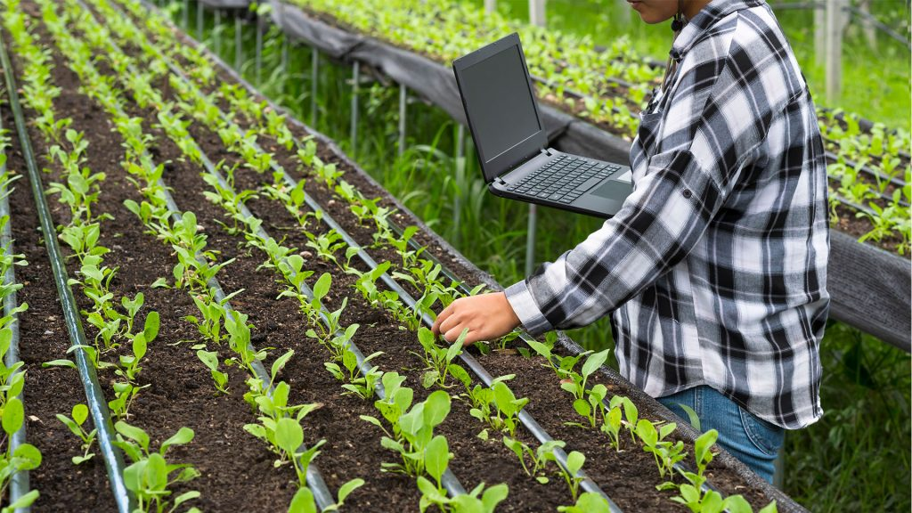



Améliorer la détection des maladies des plantes grâce au Machine learning.
Ing. BATBAINA GUIKOURA

Slide 2
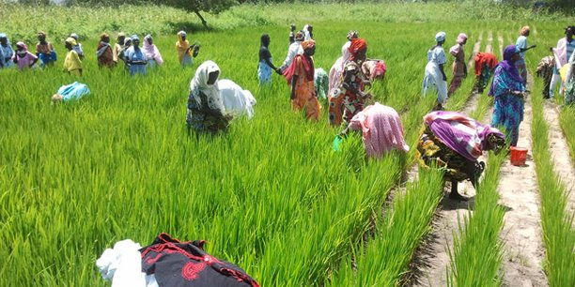
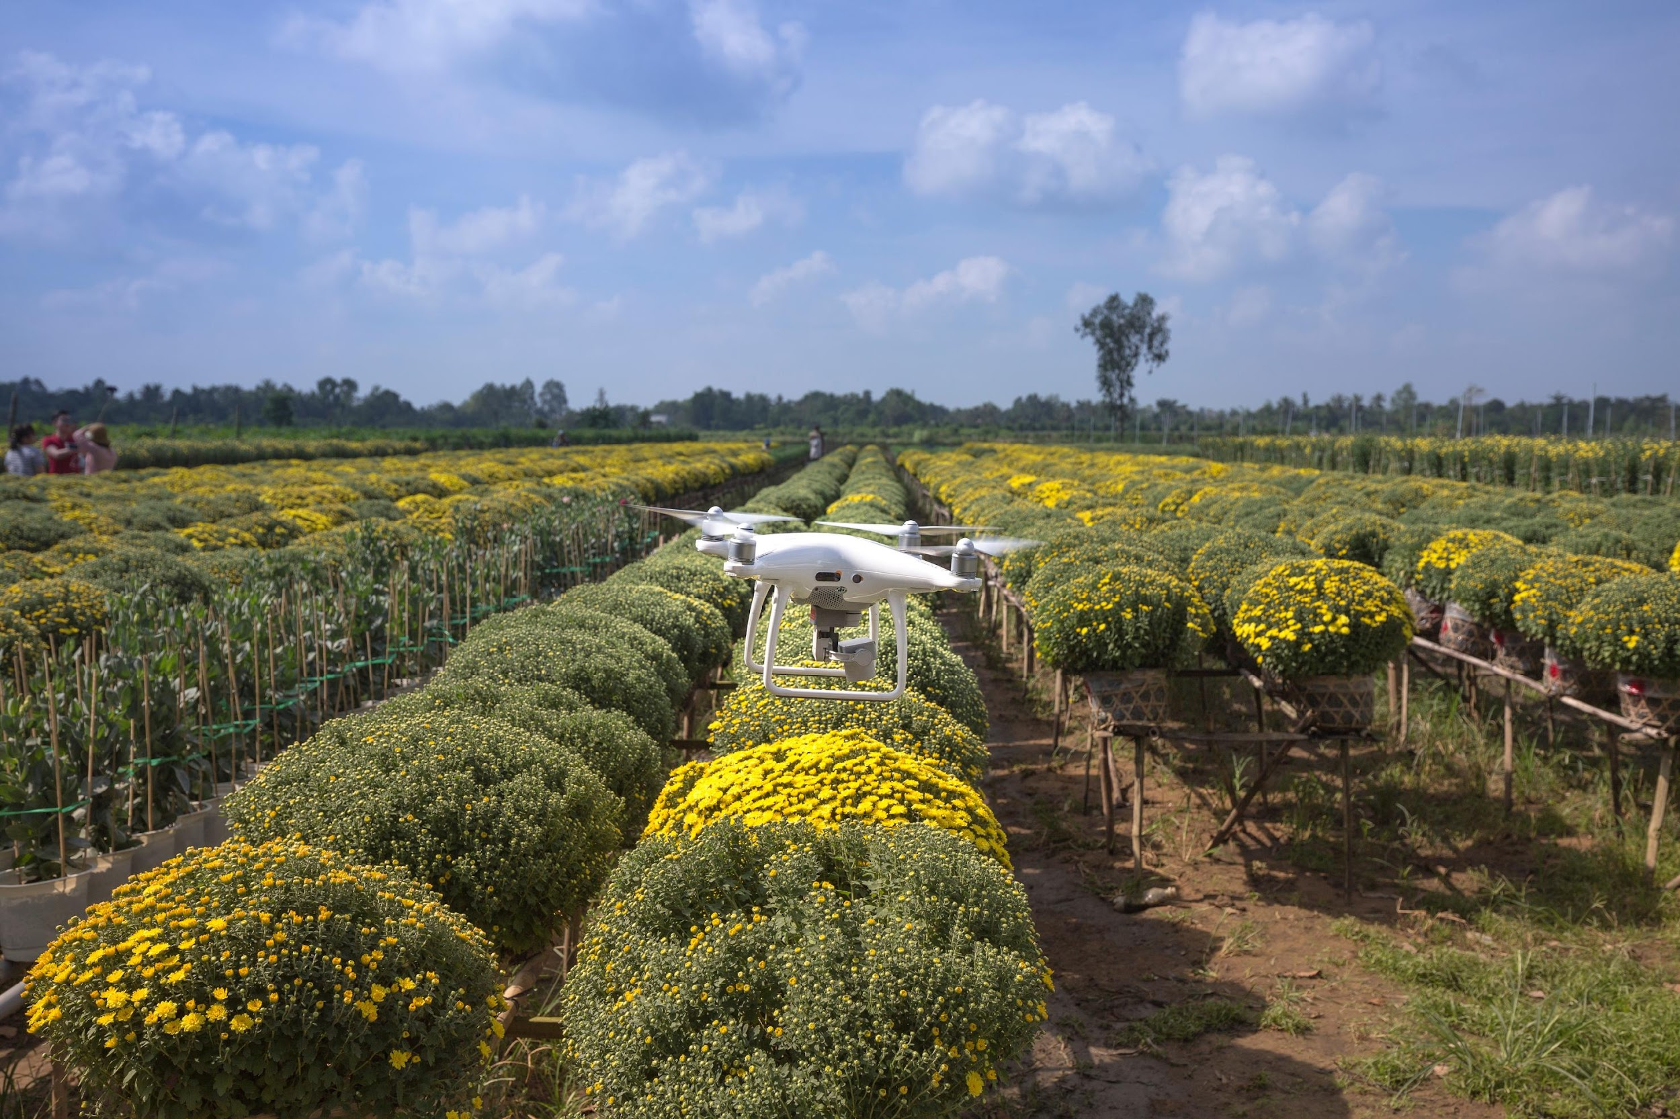
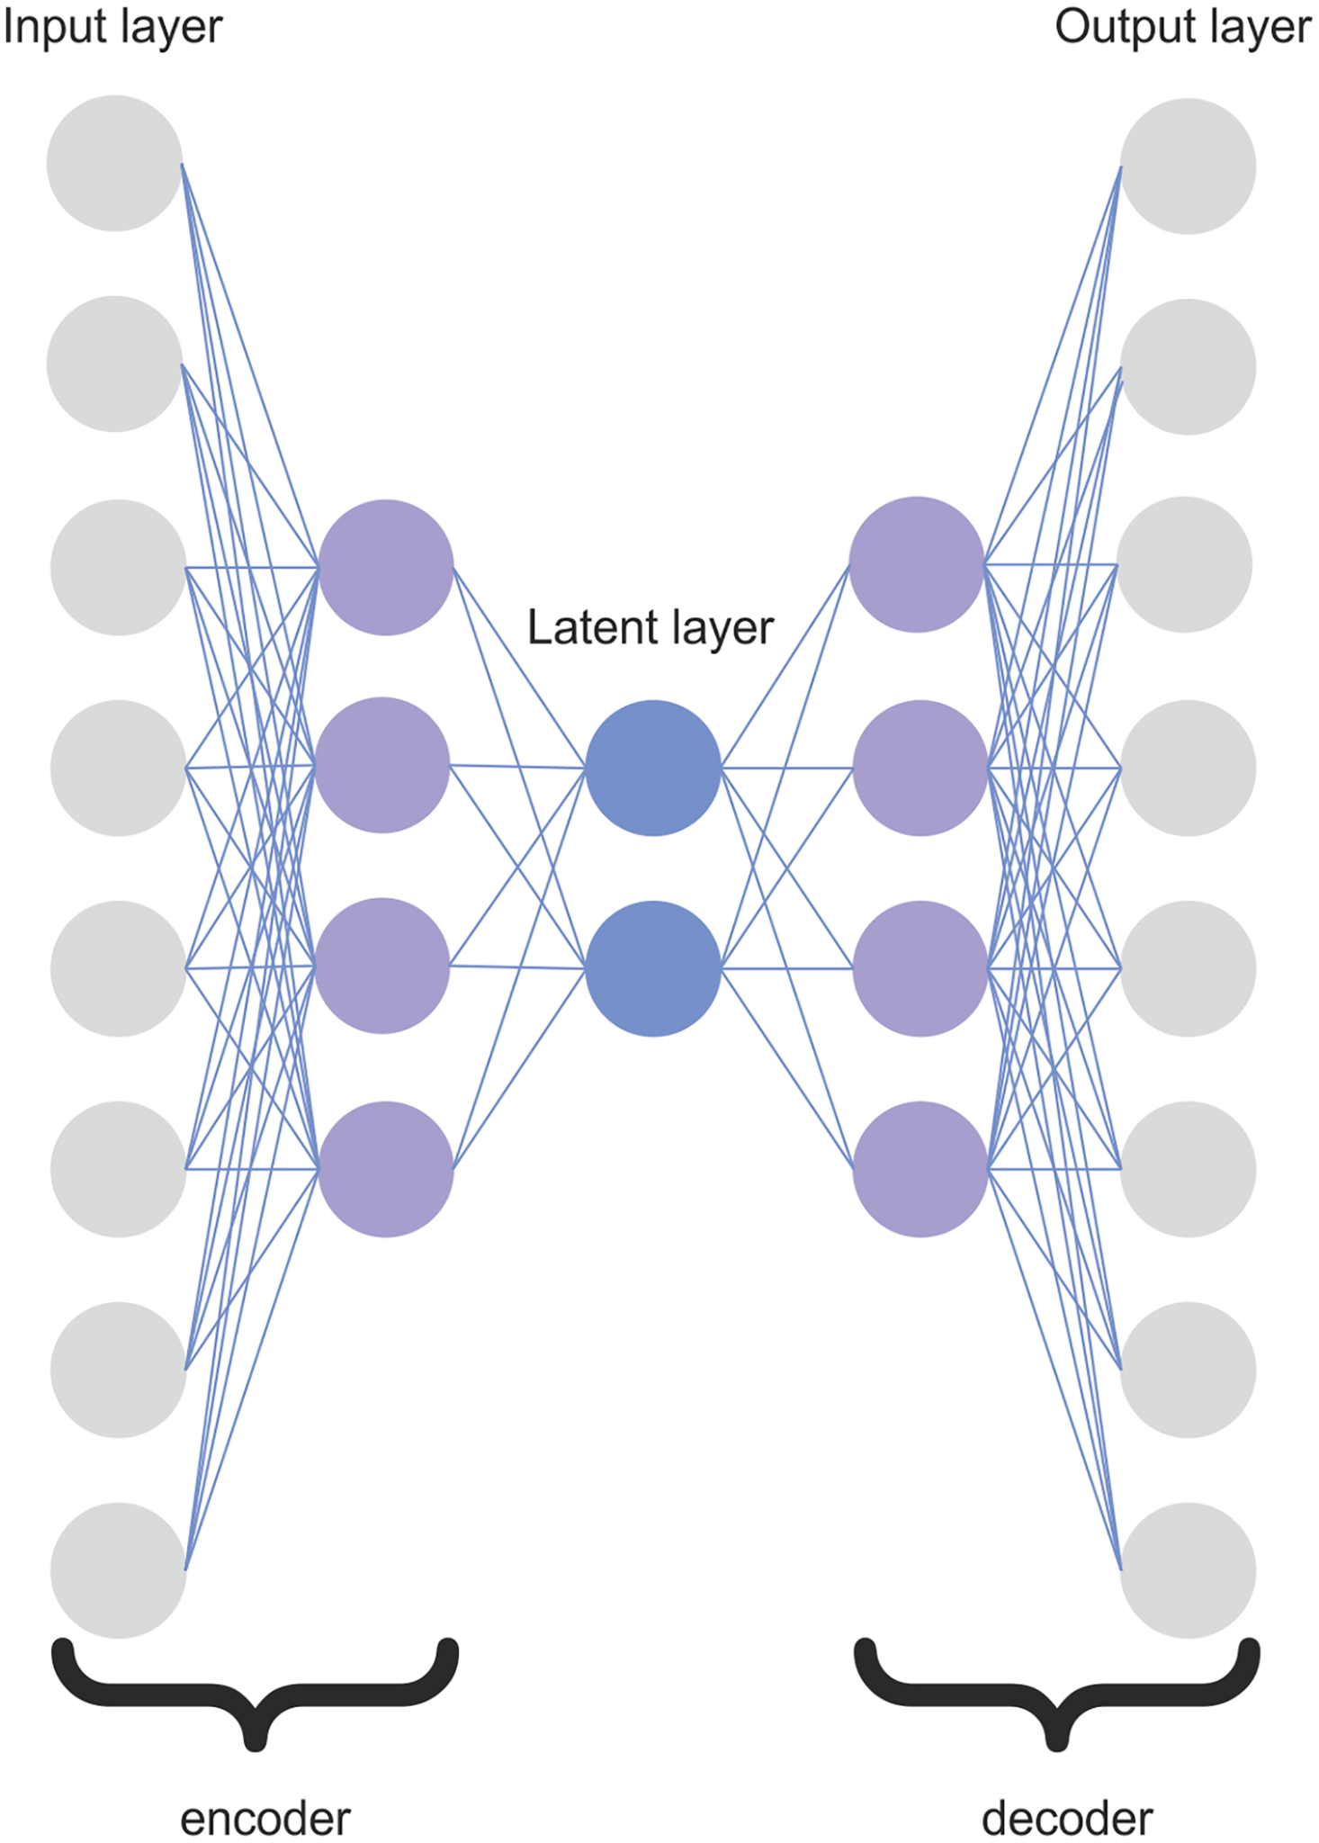
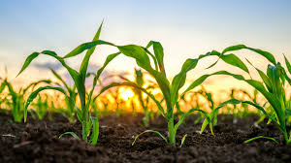
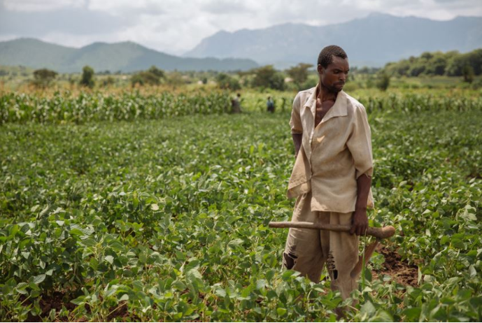
01
02
03
04
Le rôle de l'agriculture dans le développement
Applications du machine learning dans l'agriculture
Autoencodeurs dans la détection des maladies des plantes
Implémentations réussies du Machine learning
Plan

Slide 3
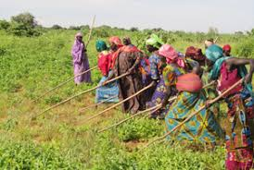
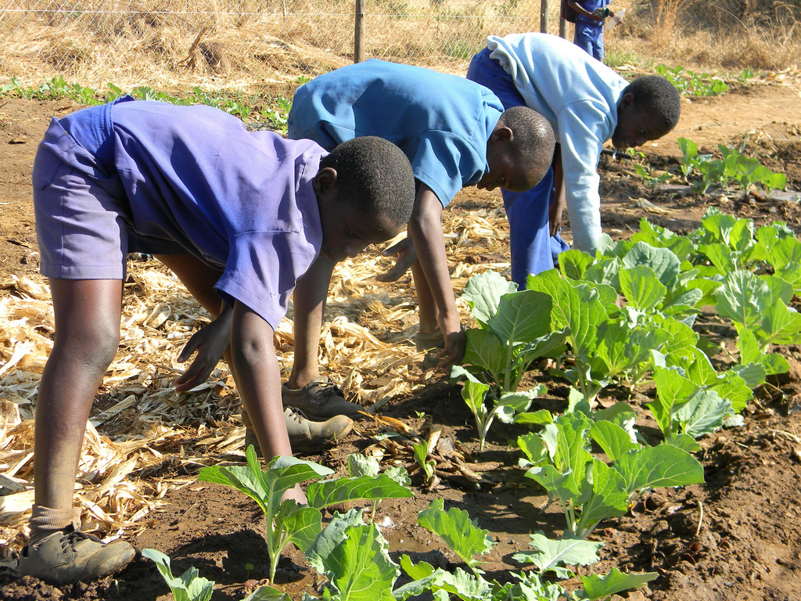
Aperçu de la contribution de l'agriculture à la sécurité alimentaire
Secteur économique critique : L’agriculture paysanne et le pastoralisme sont les principales sources de subsistance au Tchad. Ces deux maillons de l’économie représentent 73% des revenus des ménages(Banque mondiale).
Impact des maladies des cultures : Les maladies des cultures représentent une menace grave pour la qualité et le rendement des aliments, avec des pertes atteignant jusqu'à 40 % de la production mondiale, soulignant le besoin urgent de stratégies efficaces de détection et de gestion pour protéger les approvisionnements alimentaires.
Défis auxquels sont confrontés les agriculteurs au Tchad
Le rôle de l'agriculture dans le développement
Accès limité à la technologie
Variabilité climatique
Infrastructure inadéquate

Slide 4
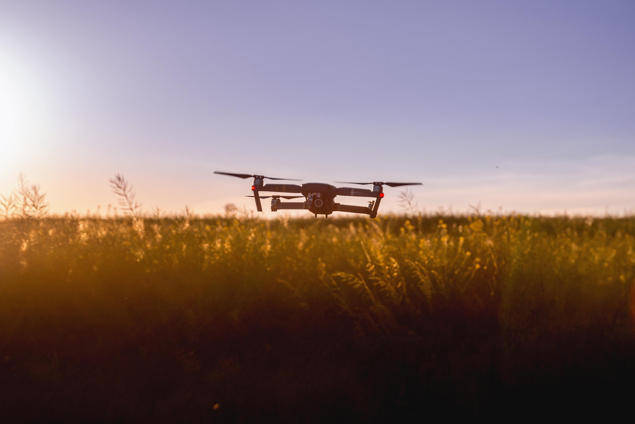
Applications du machine learning dans l'agriculture

Slide 5
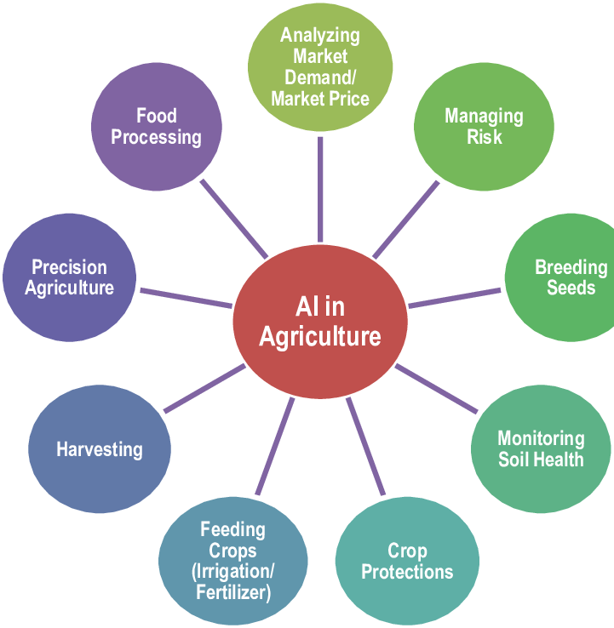
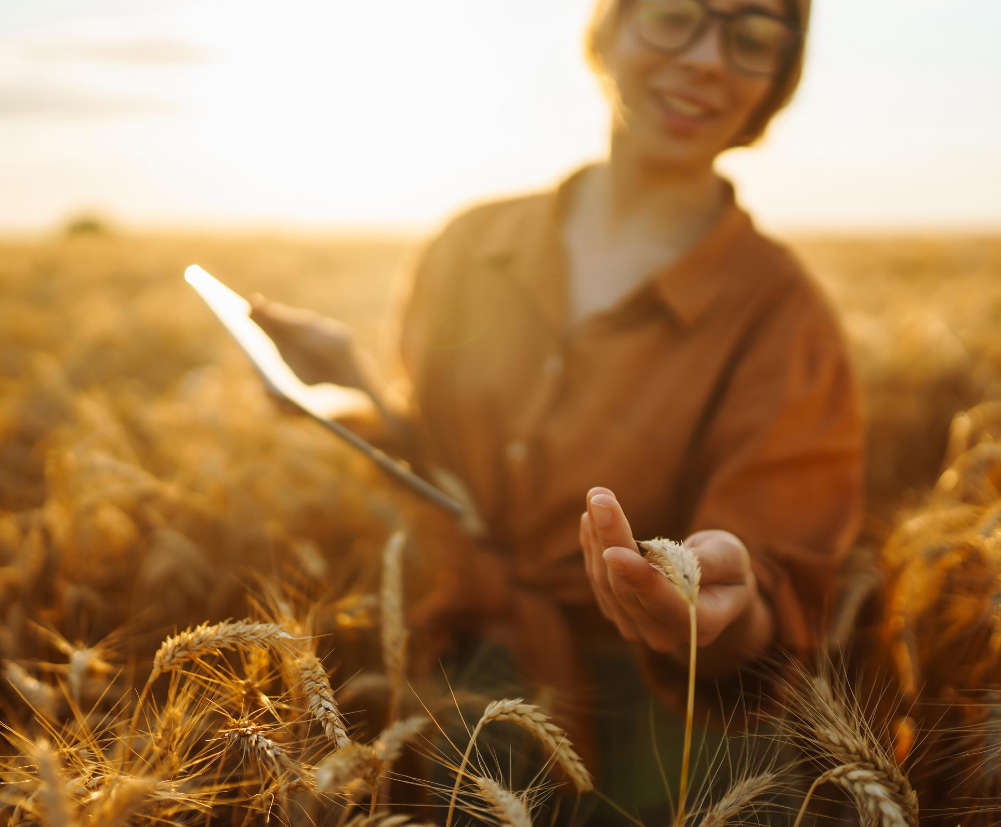
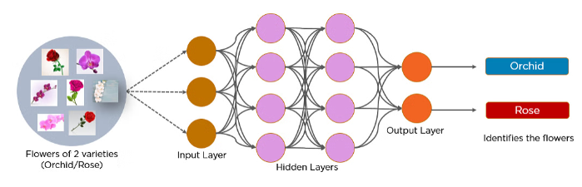
Quoi ?
Utiliser des algorithmes pour analyser des données afin de prédire les maladies des cultures, d'optimiser l'utilisation des ressources et d'améliorer les pratiques de gestion des exploitations agricoles.
Pourquoi ?
Améliorer la productivité, à améliorer la détection des maladies et à garantir la sécurité alimentaire face à des défis croissants tels que le changement climatique et la croissance de la population.

Slide 6
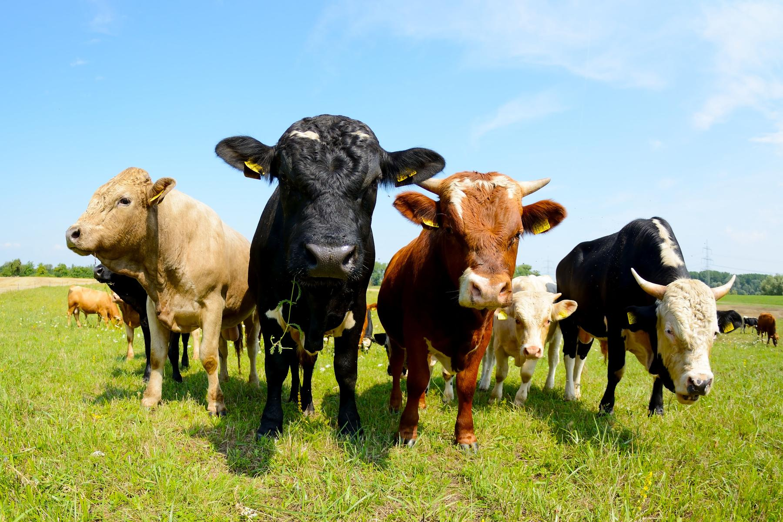
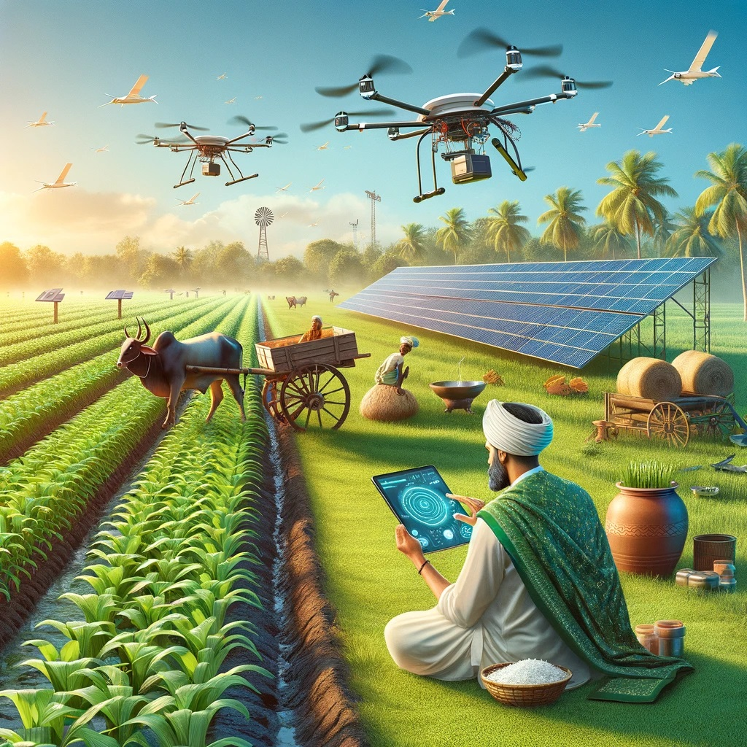
Ou ?
A l'échelle mondiale, où les méthodes traditionnelles peinent à faire face aux défis agricoles modernes.
De plus en plus pertinente aujourd'hui, alors que les agriculteurs recherchent des solutions innovantes pour lutter contre les menaces croissantes des maladies des cultures et des changements environnementaux.
Quand ?
Les agriculteurs, les scientifiques agricoles, les développeurs de technologies et les décideurs qui collaborent pour mettre en œuvre des solutions d'apprentissage automatique en faveur de pratiques agricoles durables.
Comment ?
Qui ?
Les techniques d'apprentissage supervisé et non supervisé sont intégrées dans les dispositifs pour analyser de vastes ensembles de données provenant de diverses sources.

Slide 7
Autoencodeurs dans la détection des maladies des plantes

Slide 8
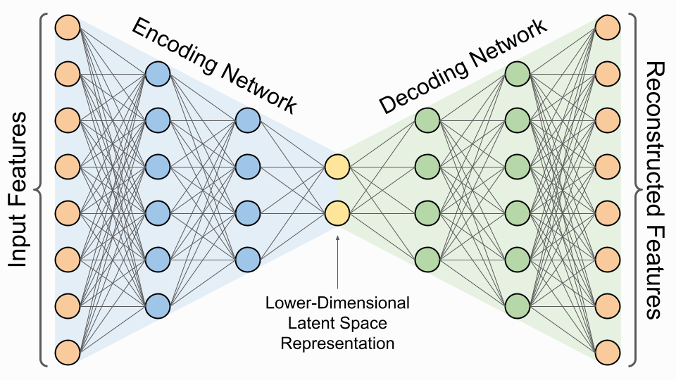
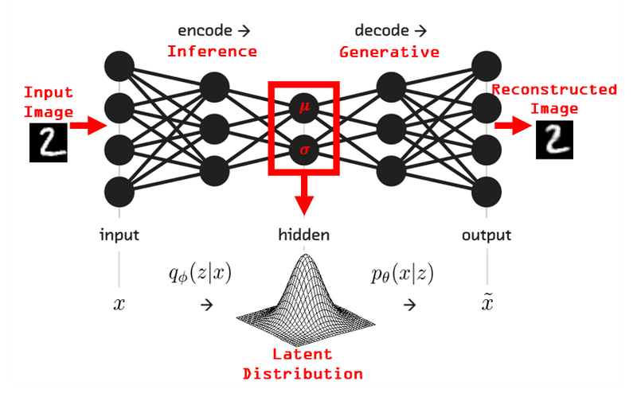
Les autoencodeurs se composent d'un encodeur qui réduit les données d'entrée à une représentation latente de dimension inférieure et d'un décodeur qui reconstruit les données à partir de cette représentation.
Structure fondamentale

Slide 9
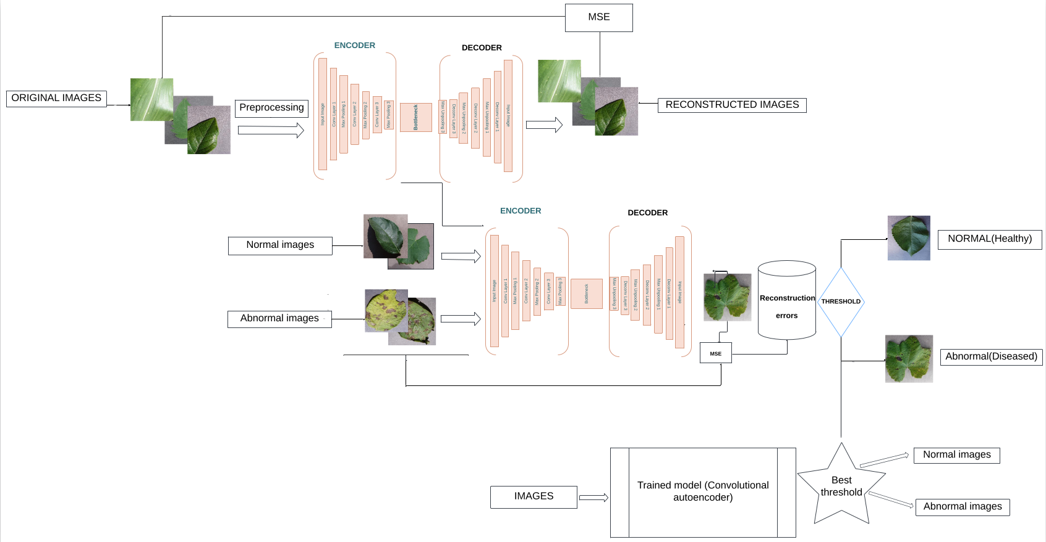
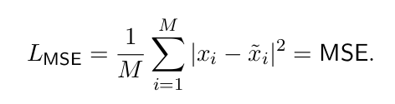
Mécanisme de détection des anomalies : Deep learning model
Entraîner le modèle sur des données normales.
Prédire sur des données normales et anormales.
Mesurer la différence de reconstruction avec l'erreur quadratique moyenne (MSE).
Fixer un seuil basé sur la distribution des MSE.
Utiliser ce seuil pour détecter les anomalies des feuilles de plantes.
Modèle de classification basé sur l'Autoencoders

Slide 10
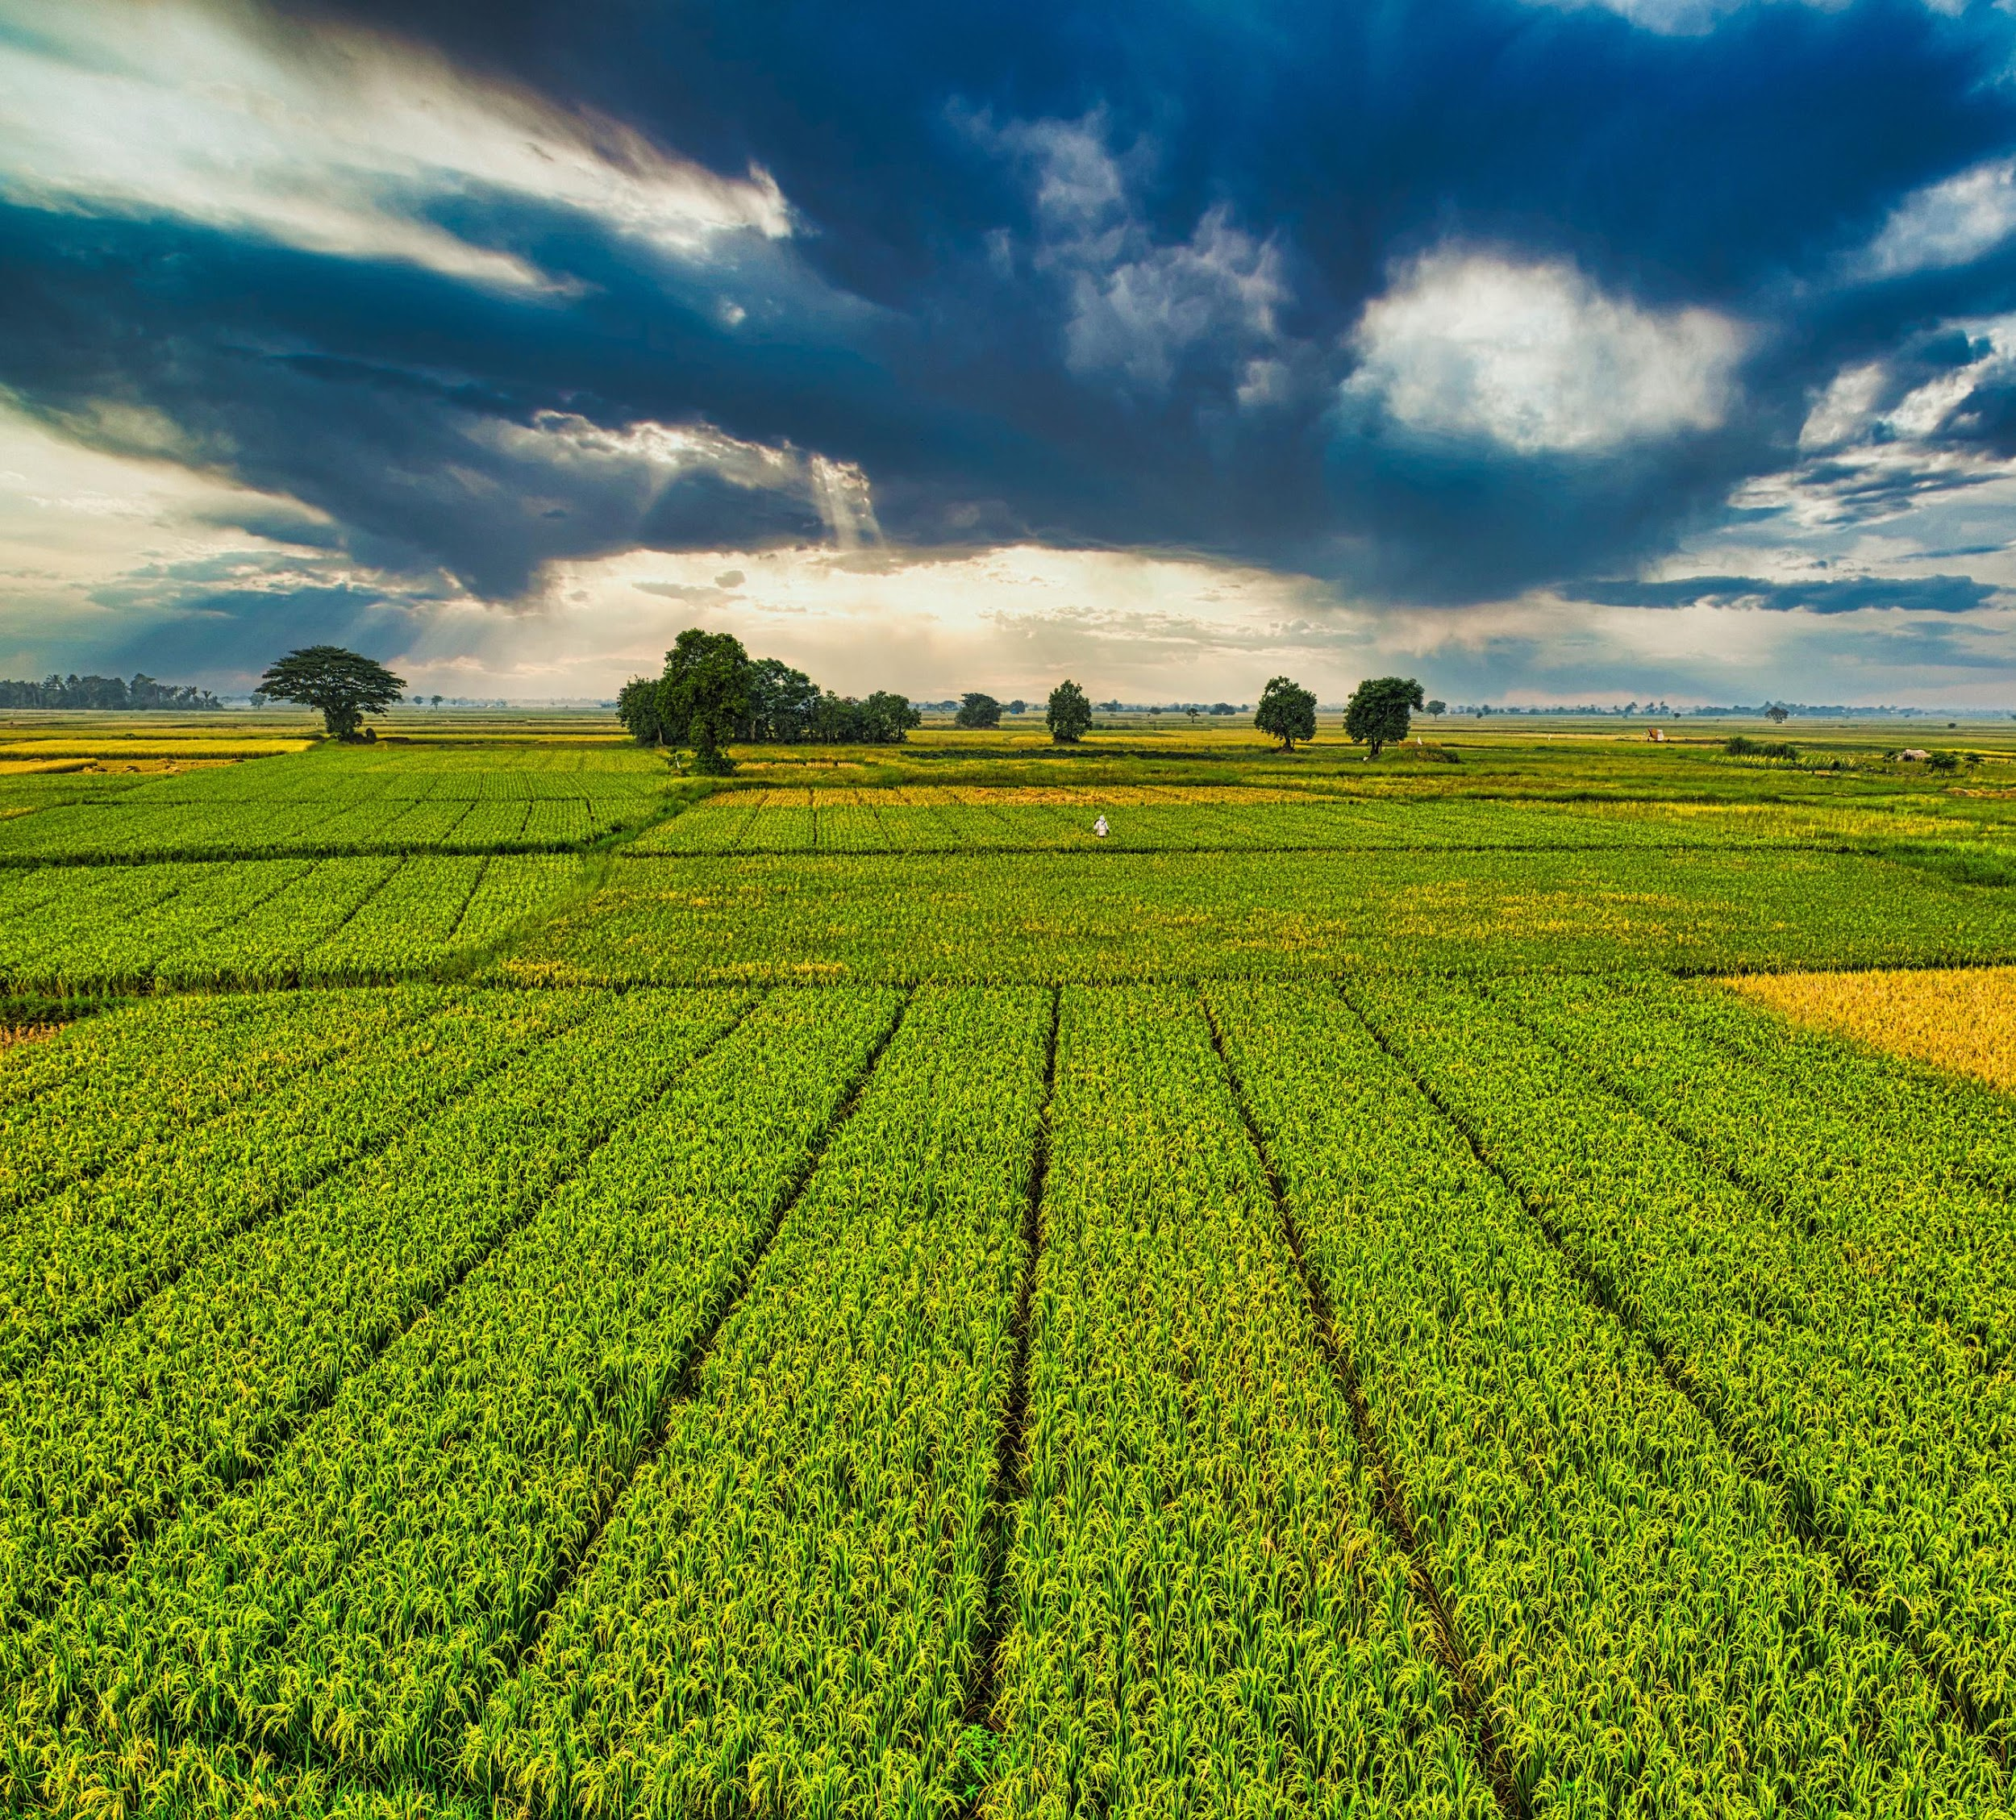
Nigeria : Des applications comme Zenvus exploitent des capteurs intelligents et des algorithmes d'IA pour surveiller les cultures en temps réel et identifier les maladies au stade précoce en analysant des images et d'autres données agronomiques.
Kenya: Des plateformes comme AgriBot utilisent l'IA pour conseiller les agriculteurs sur les meilleures pratiques agricoles, les prévisions météorologiques, et la gestion des ravageurs, tout en optimisant l'utilisation des ressources.
Ghana : Des initiatives comme mFarm et AgroTech permettent de prendre des décisions éclairées et d'accroître la durabilité des pratiques agricoles, renforçant ainsi la sécurité alimentaire du pays.
123 Anywhere St., Any City,ST 12345
Implémentations réussies du Machine learning
FIN

